Slide 1





Chào mừng các con
đến với tiết học hôm nay

Slide 2

Ôn bài cũ
ÔN BÀI
củi
chào
dịu
rau
mưu
kêu gọi
chịu khó
mưu trí
kéo co
gửi quà

Slide 3
ÔN BÀI
củi
chào
dịu
rau
mưu
kêu gọi
chịu khó
mưu trí
kéo co
gửi quà

Slide 4

ÔN BÀI

Slide 5




Tiếng Việt - Bài 46 ac ăc âc
Mục tiêu
ac ăc âc
bác sĩ mắc áo quả gấc
Nếu lên Tây Bắc …
ac ăc âc mắc áo quả gấc

Slide 6



Slide 7
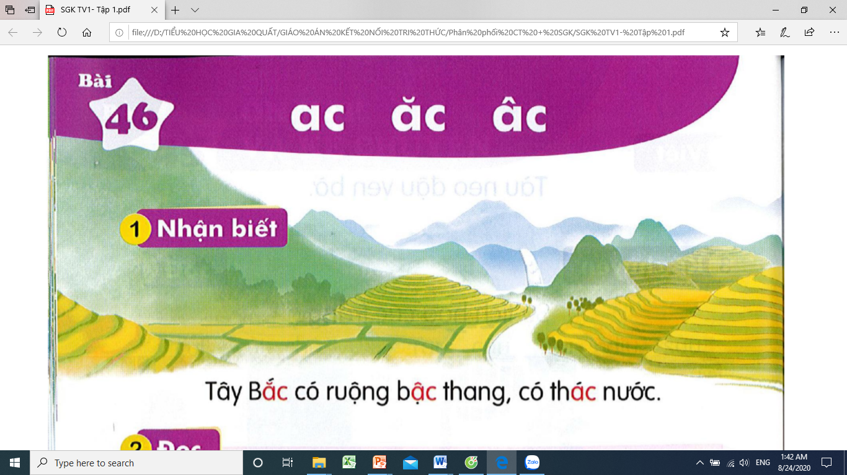
âc
ac
Tây Bắc có ruộng bậc thang, có thác nước.
ăc

Slide 8


Slide 9
ăc
ăc
âc
ac
âc
ac
th | ac
thác
nhắc
nhăc
gâc
nhạc
mặc
gấc
giâc
lac
nhạc
măc
giấc
lạc

Slide 10
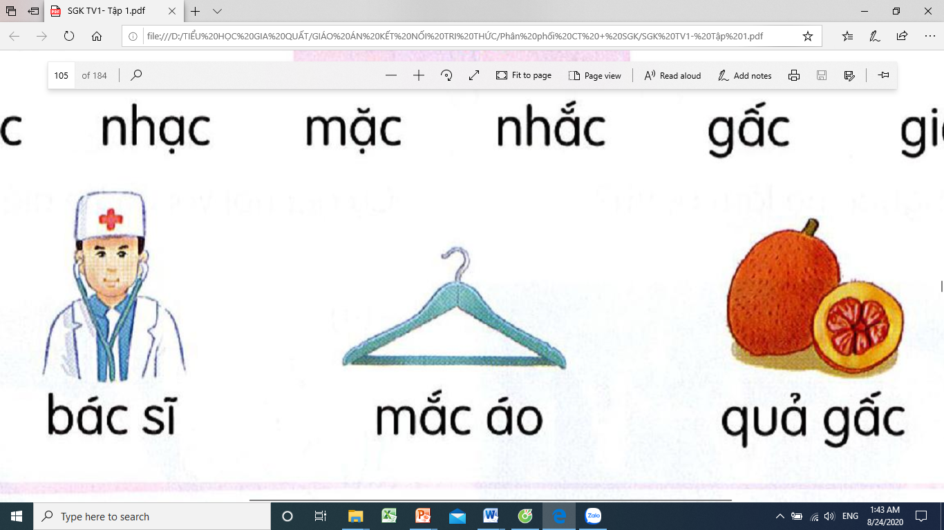
bác sĩ
mắc áo
quả gấc

Slide 11
bác sĩ
mắc áo
quả gấc

Slide 12
ac
ăc
âc
th | ac
thác
lạc
nhạc
mặc
nhắc
gấc
giấc
bác sĩ
mắc áo
quả gấc

Slide 13


Slide 14
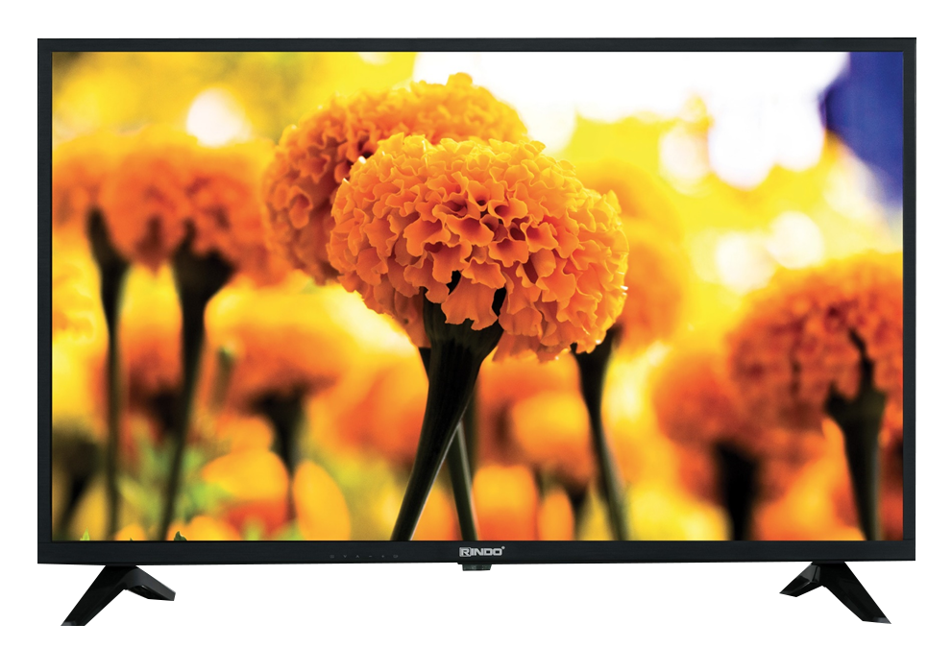
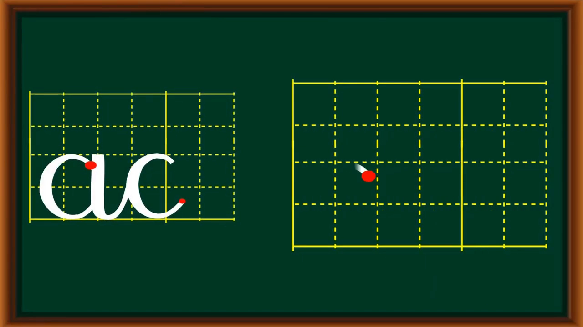

Slide 15
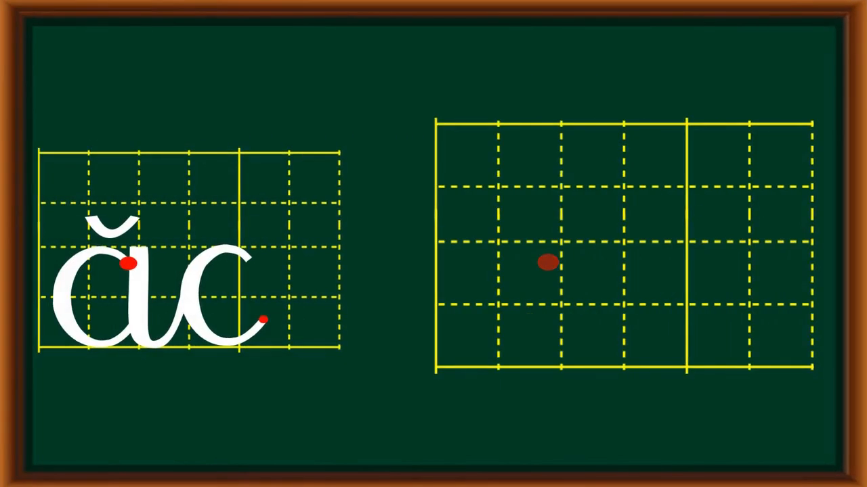

Slide 16
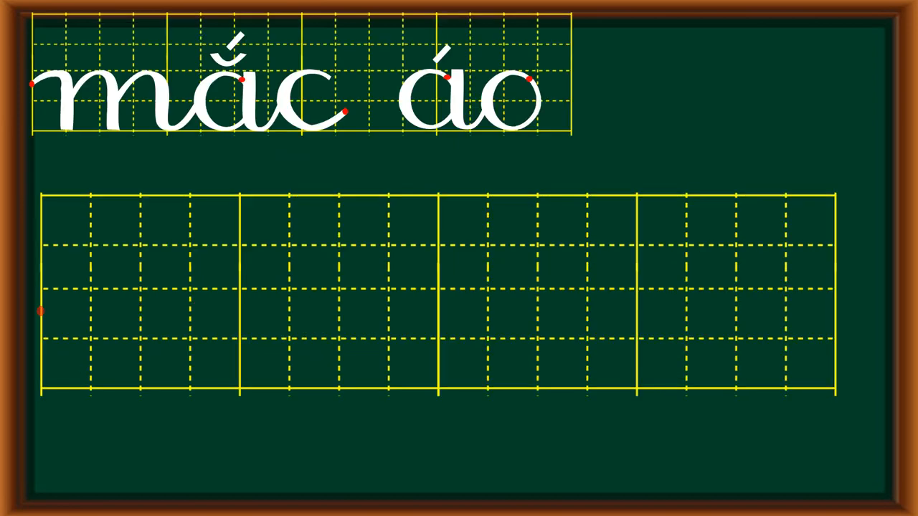

Slide 17
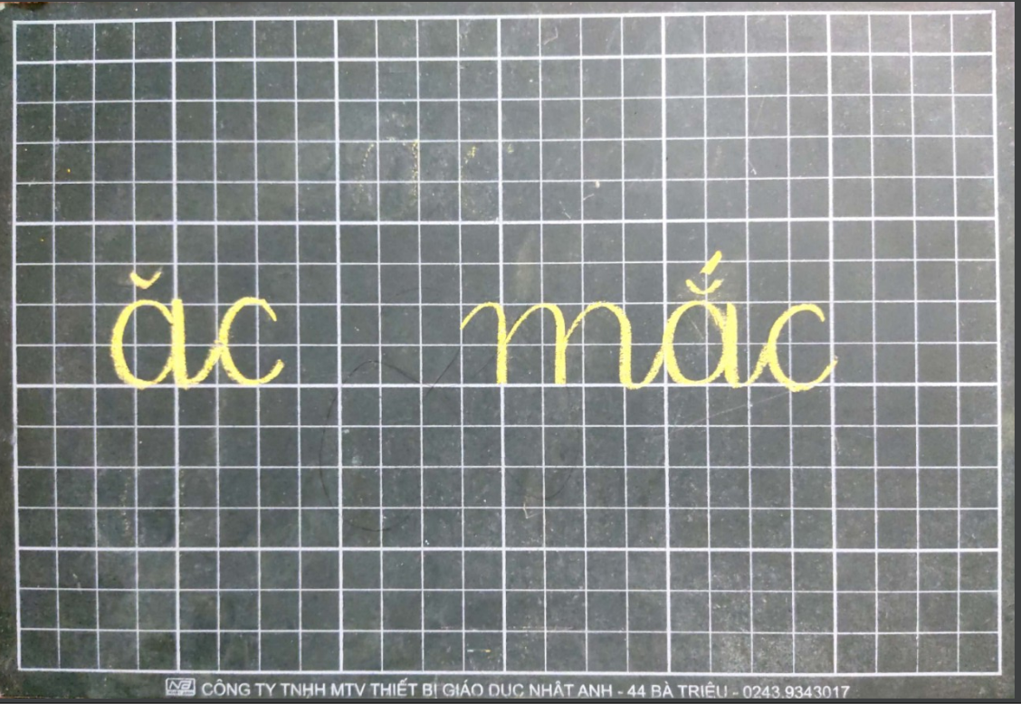

Slide 18
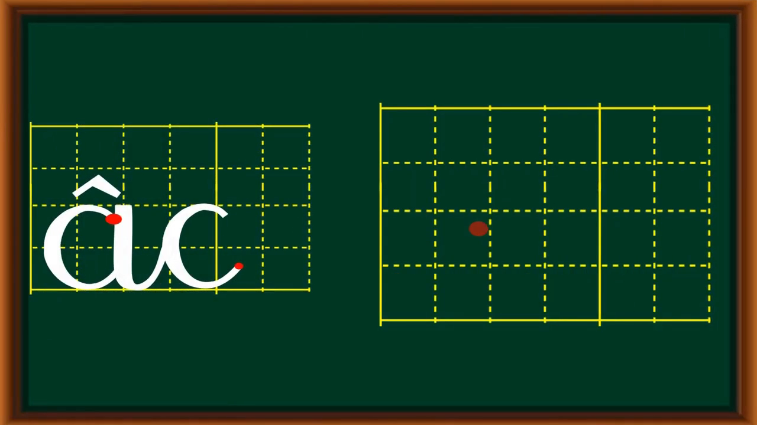

Slide 19


Slide 20
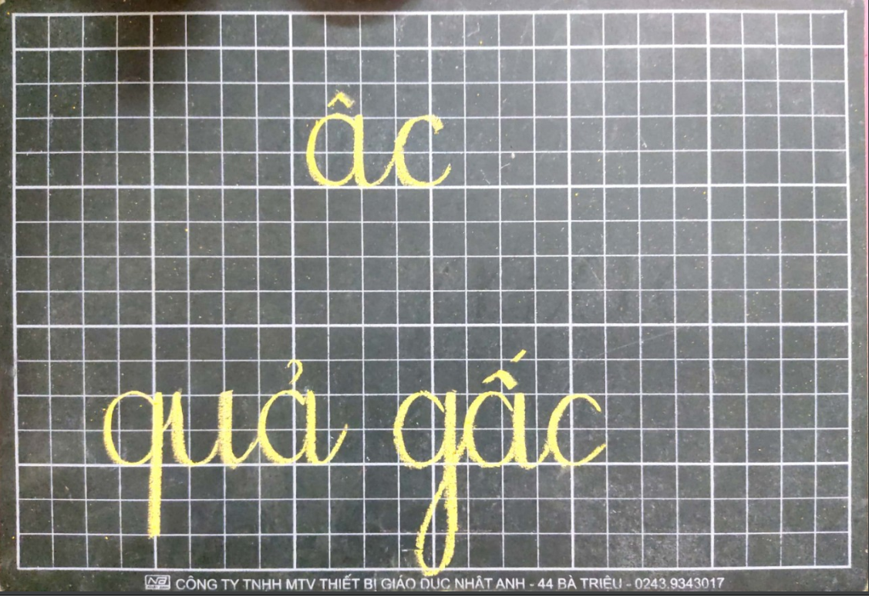

Slide 21
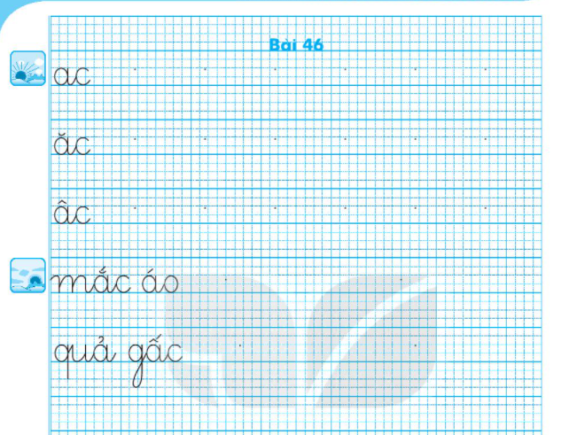

Slide 22


Slide 23
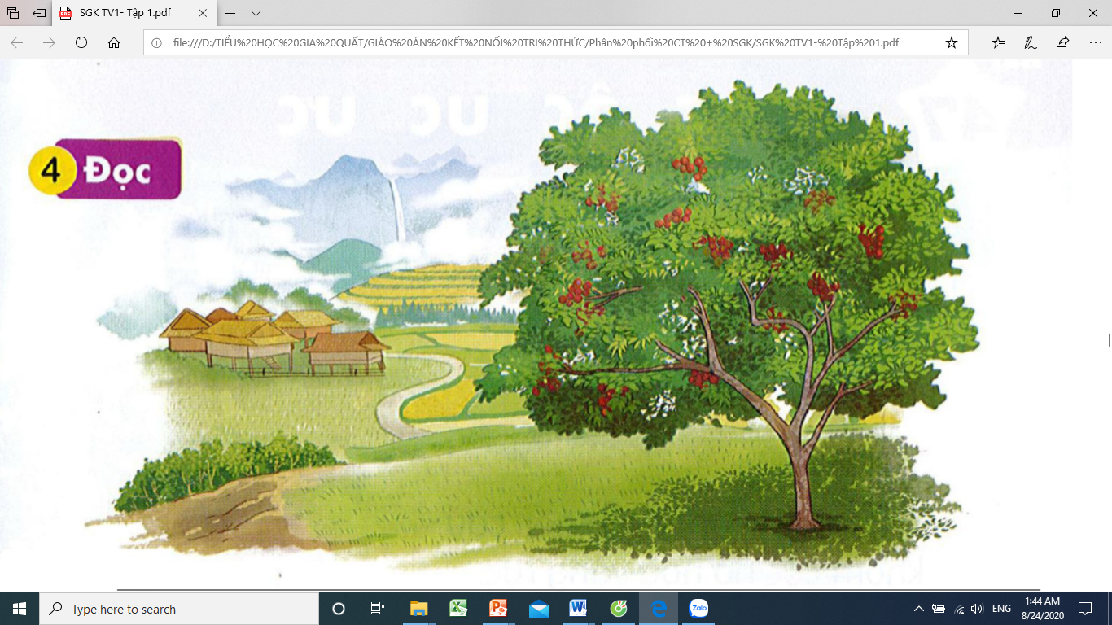
Nếu lên Tây Bắc, bạn hãy đến Sa Pa. Vào mùa hè, mỗi ngày ở đây như có bốn mùa. Sa Pa có Thác Bạc, có Cầu Mây, có các bản Tả Van, Tả Phìn, Sín Chải.

Slide 24
Nếu lên Tây Bắc, bạn hãy đến Sa Pa. Vào mùa hè, mỗi ngày ở đây như có bốn mùa. Sa Pa có Thác Bạc, có Cầu Mây, có các bản Tả Van, Tả Phìn, Sín Chải.
1
2
3

Slide 25


Slide 26
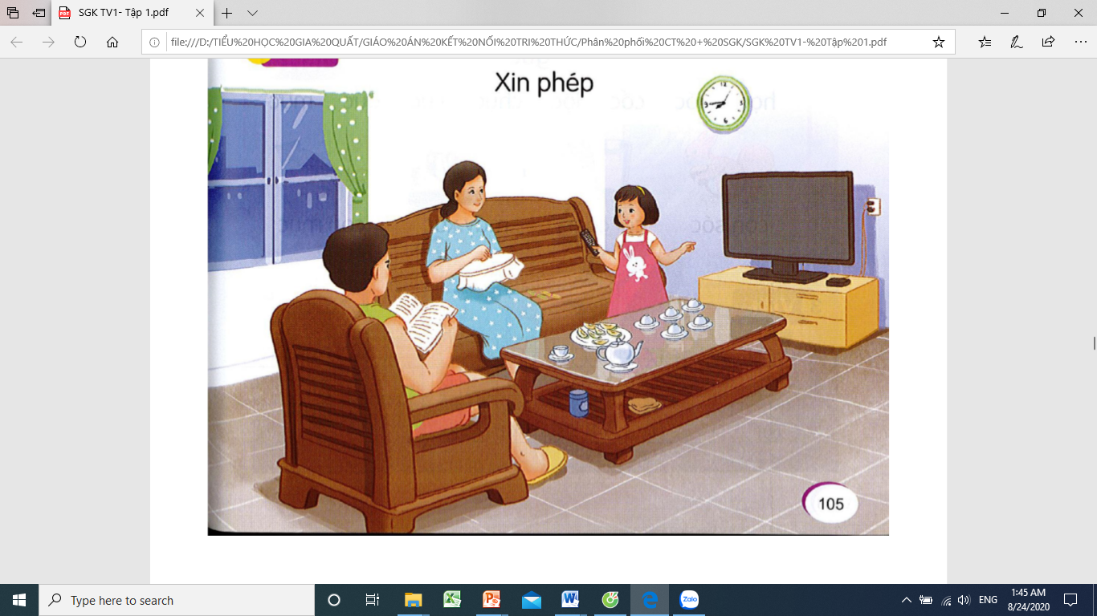
Xin phép

Slide 27
Hẹn gặp lại các con
trong tiết học sau

